Slide 1


Implementazione di un sistema di generazione di mesh ibrida in CEASIOMpy
UNIVERSITA’ DEGLI STUDI DI GENOVA
Corso di Laurea Magistrale in Ingegneria Meccanica Energia-Aeronautica
Relatori:
Prof. Alessandro Bottaro
Dott. Ing. Jan B. Vos
Correlatore:
Ing. Giacomo Benedetti
Allievi:
Guido Vallifuoco
Francesco Marcucci
Tesi svolta presso:

Slide 2
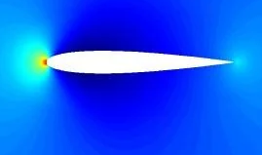
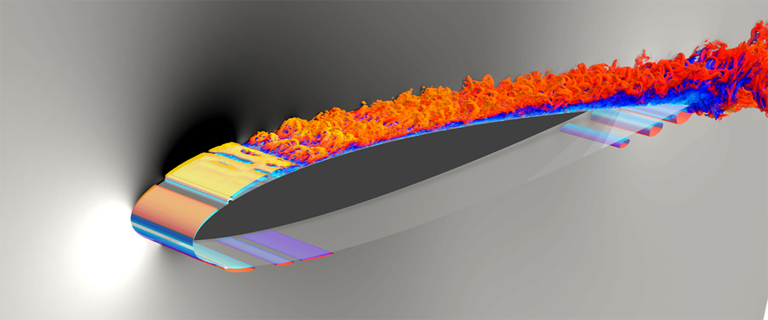
Contesto
CFD utilizzata per analisi aerodinamica
Approccio Euler: veloce ma non considera strato limite
Necessità di modelli RANS per risultati realistici

Slide 3
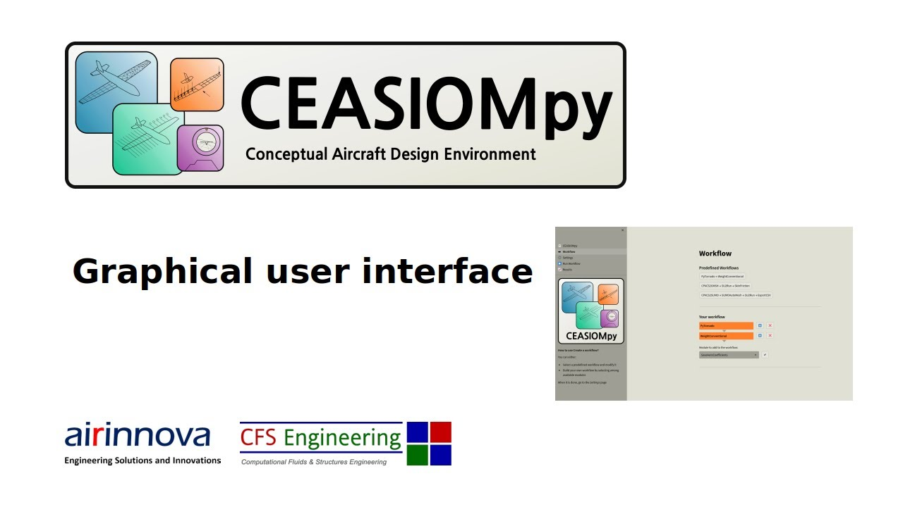
Obiettivi
Sviluppo di una strategia di mesh ibrida
Supporto a simulazioni RANS
Automazione del processo di generazione della mesh
Integrazione nel workflow di CEASIOMpy

Slide 4
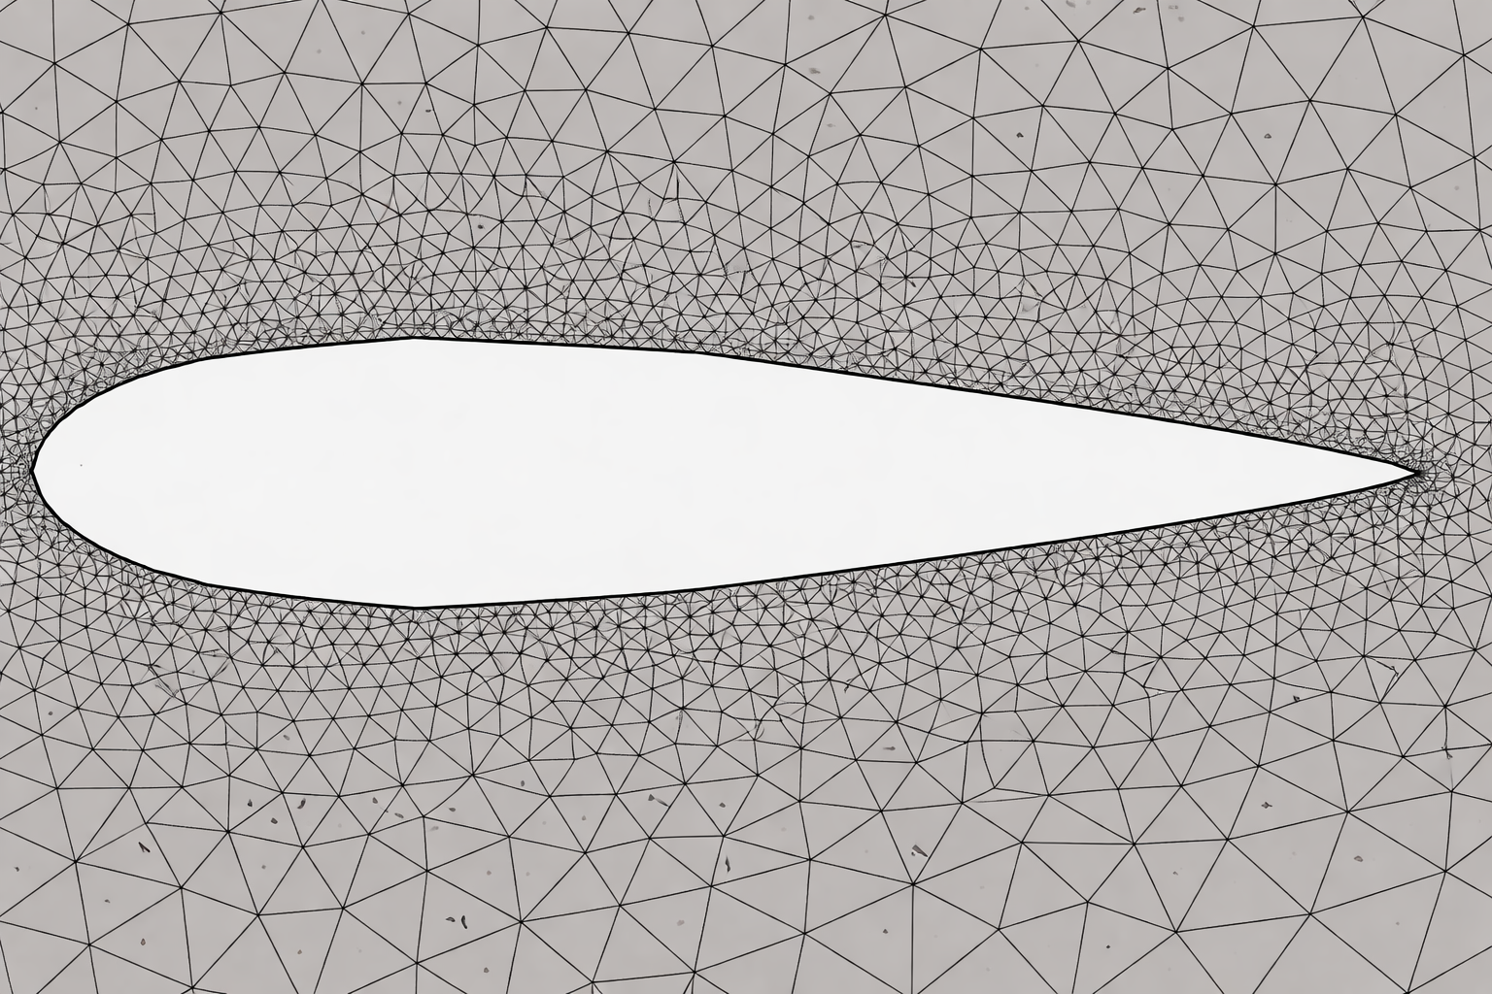
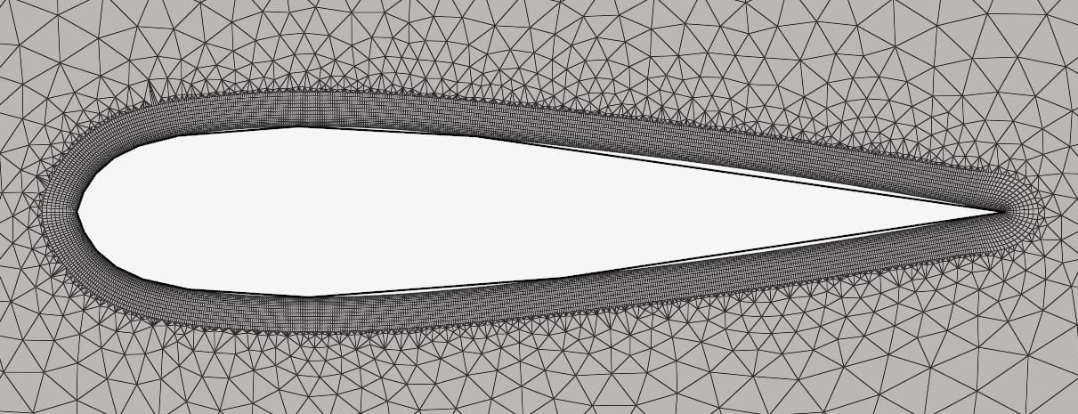
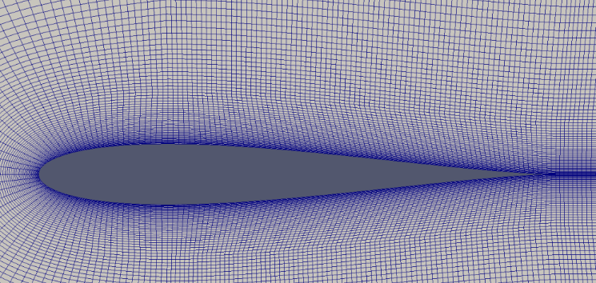
Perché mesh ibrida?
Lo strato limite richiede alta risoluzione vicino alla parete
Mesh tetraedrica → flessibile ma poco accurata vicino alla parete
Mesh strutturata → elevata accuratezza, ma poco flessibile
Mesh ibrida → combinazione dei vantaggi
Mesh Tetraedrica
Mesh Ibrida
Mesh Strutturata

Slide 5
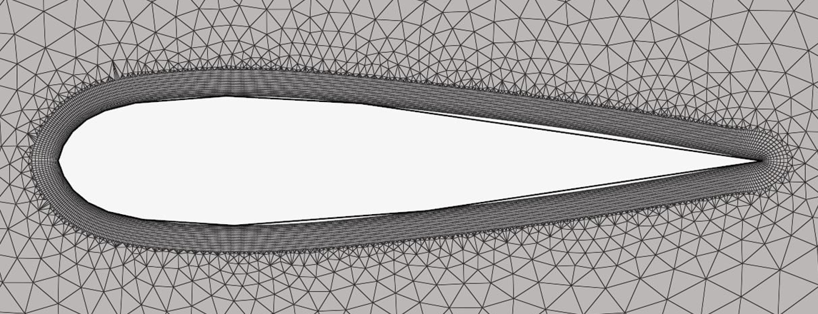
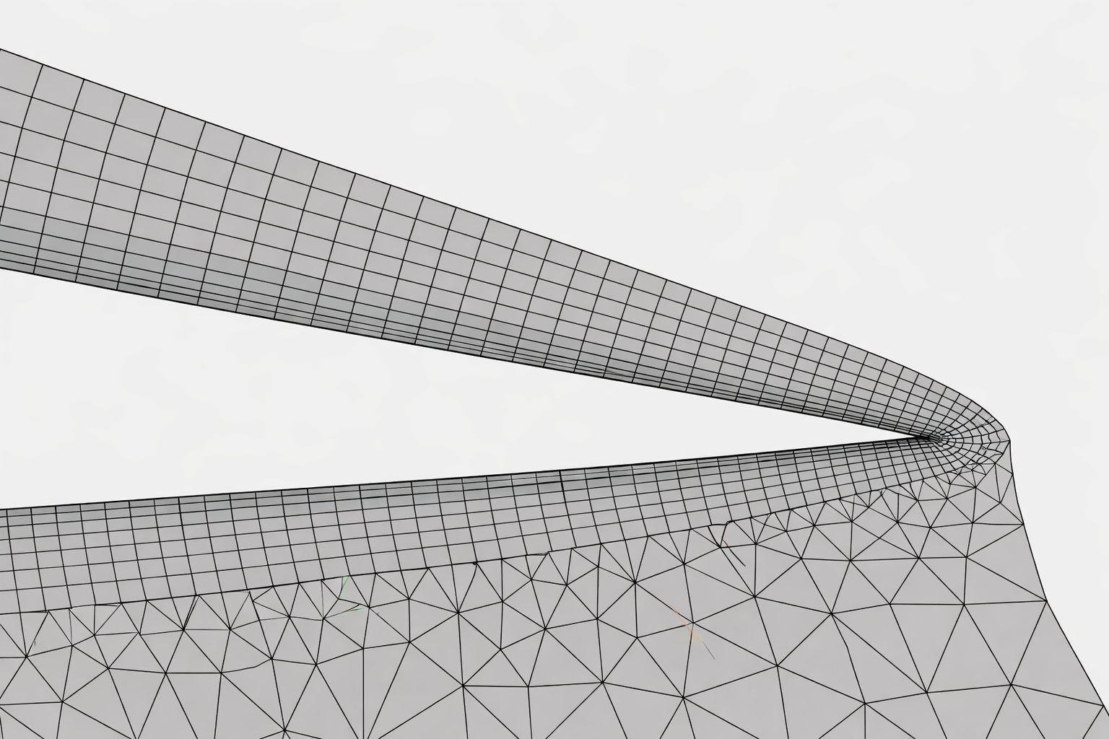
Struttura della mesh ibrida
Strato limite discretizzato con celle prismatiche
Crescita progressiva dello spessore
Transizione tra regione strutturata e non strutturata
Dominio esterno discretizzato con tetraedri

Slide 6
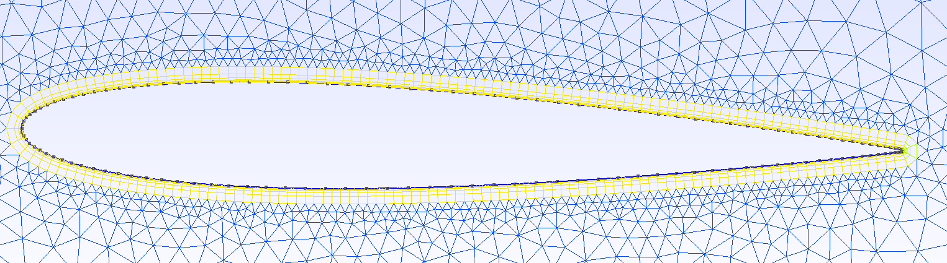
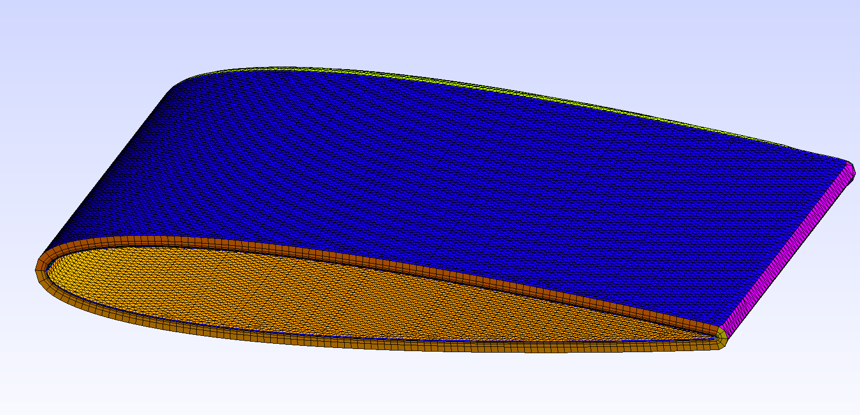
Criticità in Gmesh
Approccio iniziale:
Utilizzo di Gmesh già integrato in CEASIOMpy
Limitazioni strutturali su geometrie complesse
Analisi del problema:
Confronto con gruppo di sviluppo Gmesh
Impossibilità di implementazione con strumenti esistenti
Profilo Naca 2D
Sezione vertice ala 3D
Ricerca soluzione alternativa
Utilizzo software esterno

Slide 7
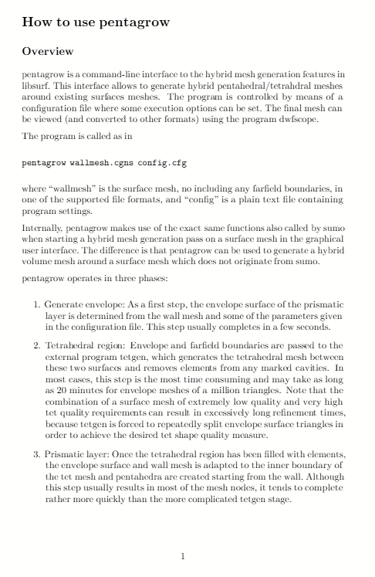
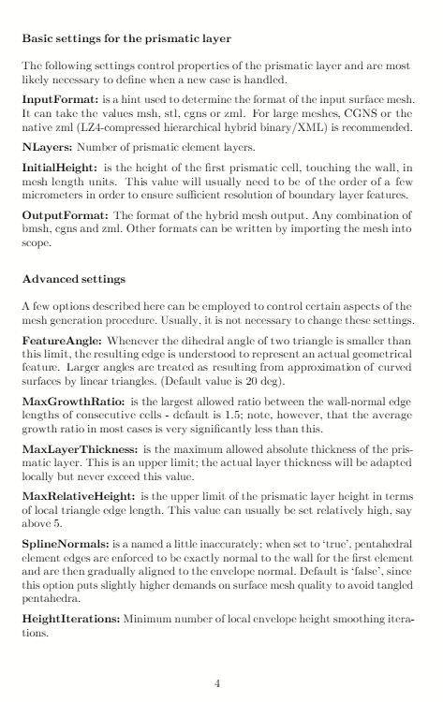
Soluzione adottata
Pentagrow:
Generazione dello strato prismatico
Crescita controllata con specifico numero di layer
TetGen:
Generazione mesh tetraedrica
Riempimento del dominio volumetrico

Slide 8
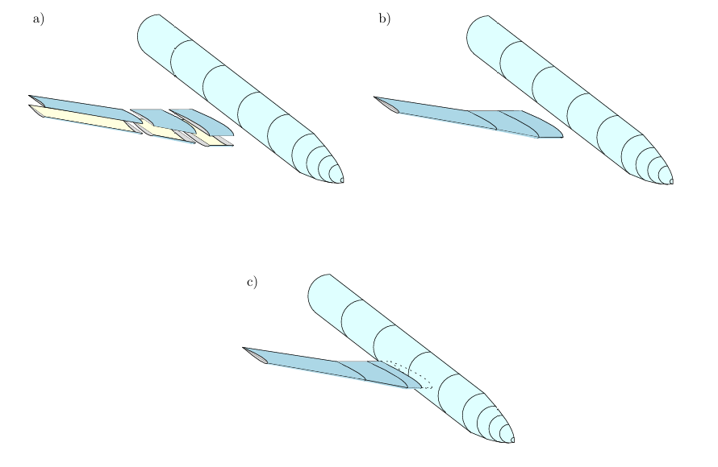
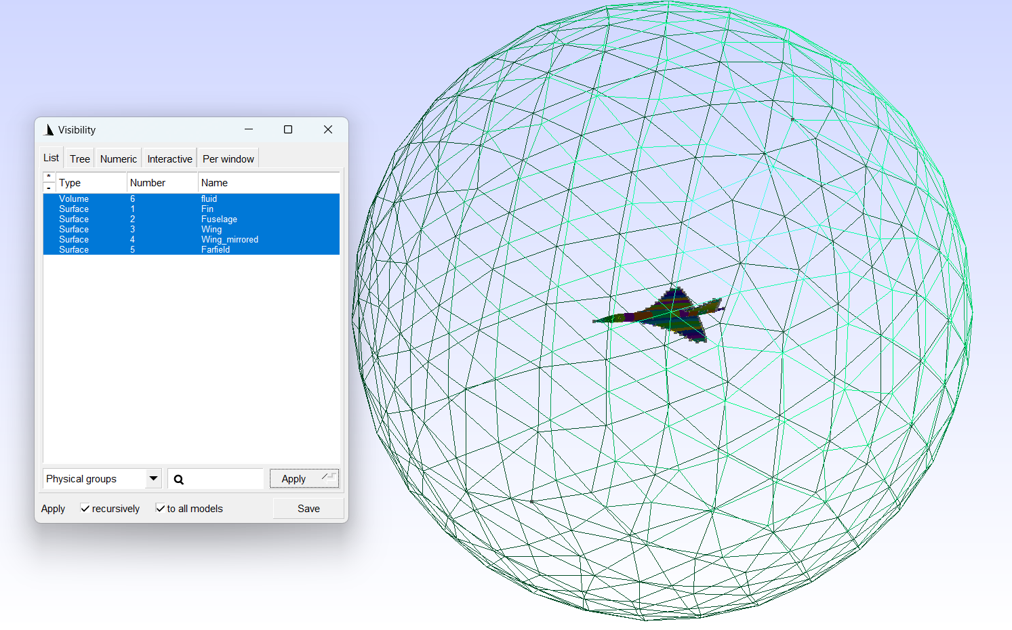
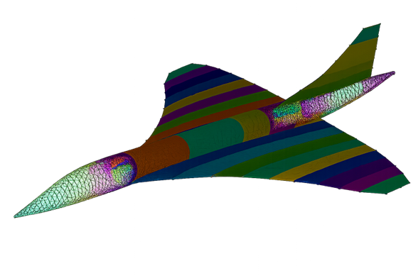
Workflow definitivo: Passo 1
Generazione mesh superficiale:

Slide 9

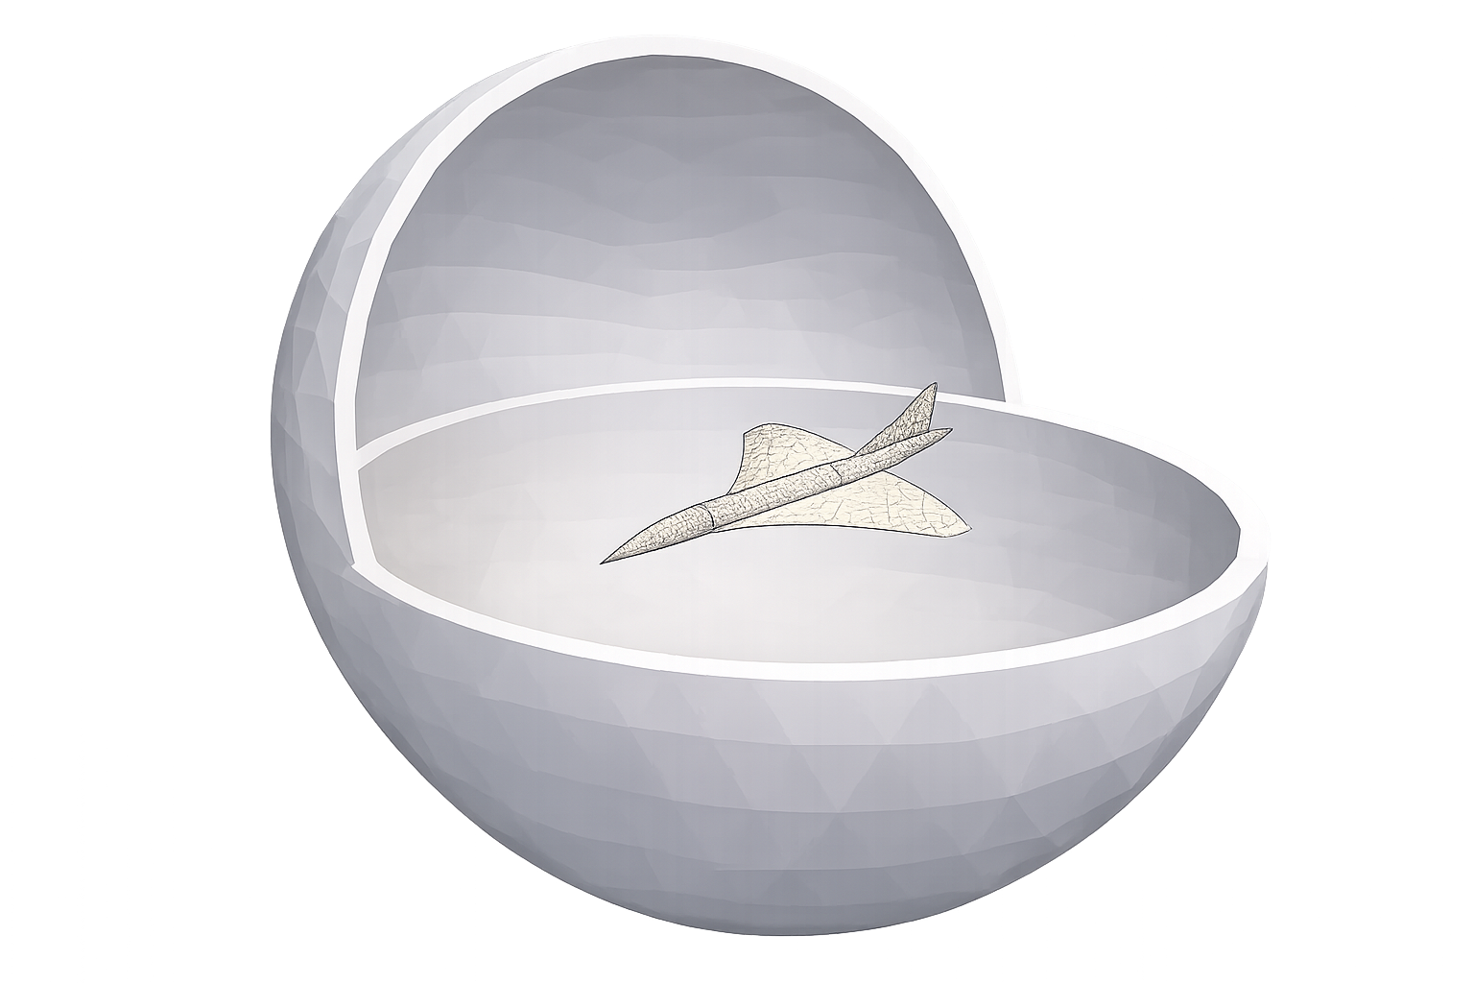
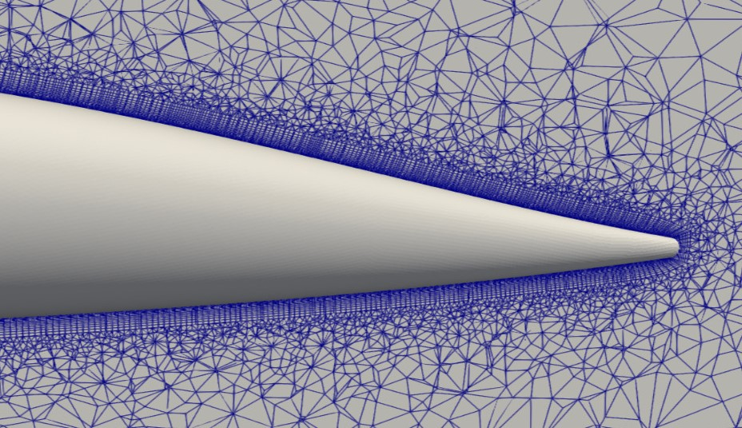
Workflow definitivo: Passo 2
Generazione mesh volumetrica
Estrapolazione mesh superficiale da Gmesh
TetGen: individuazione confini e generazione VC
Pentagrow: costruzione prismi alla parete

Slide 10
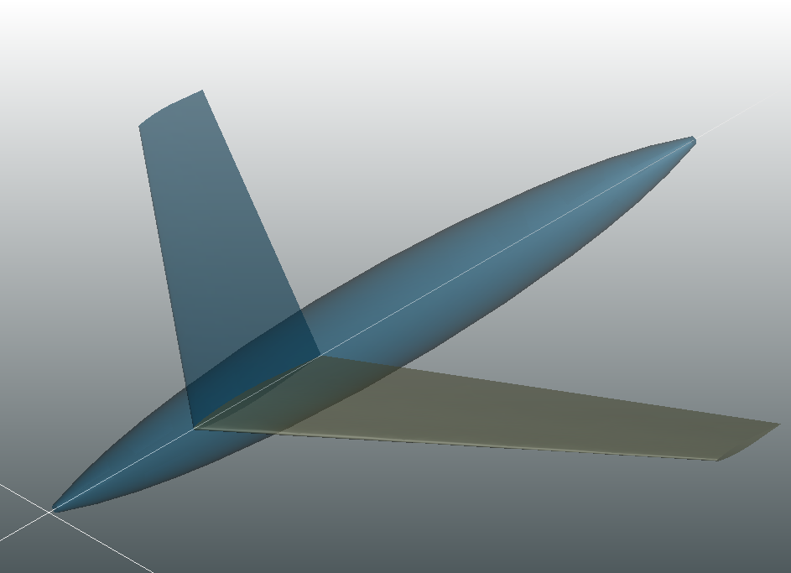
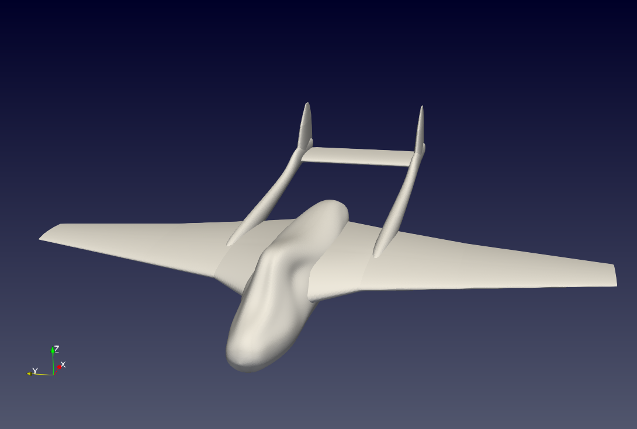
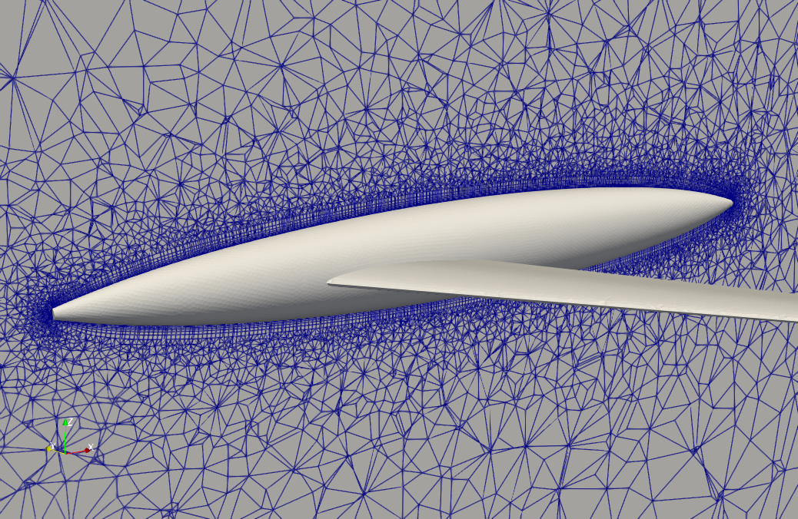
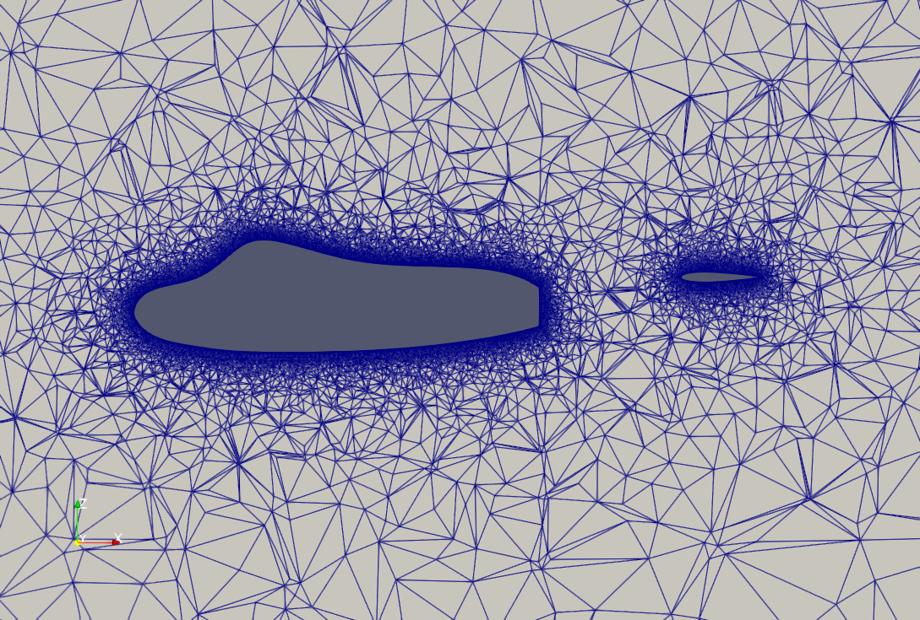
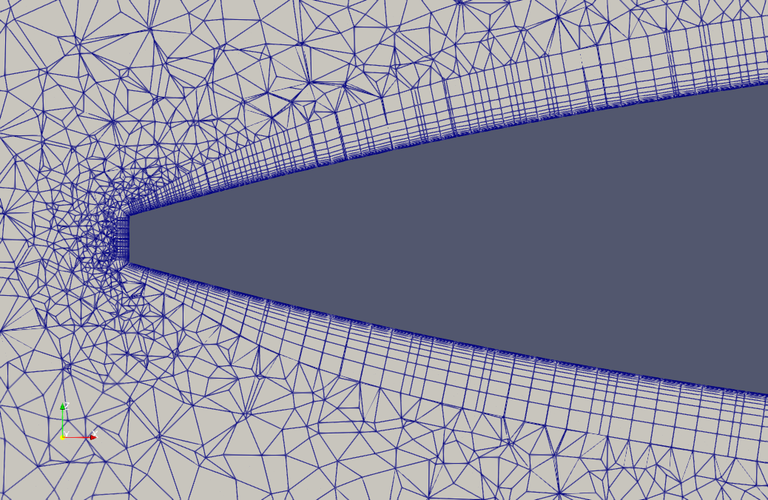
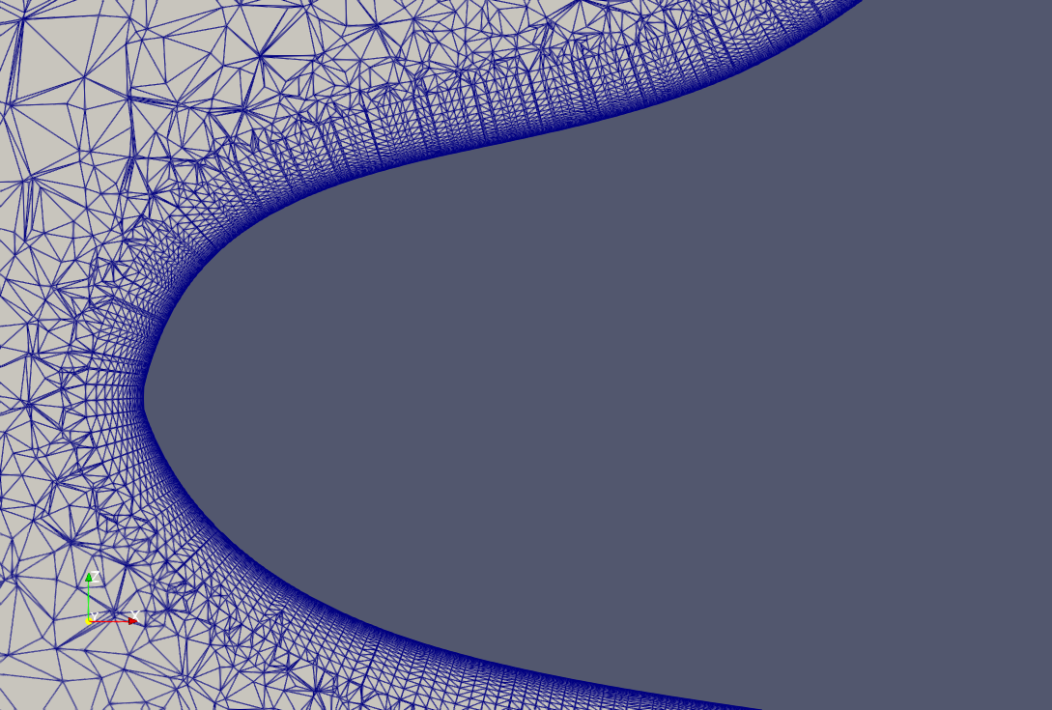
Applicazione a diverse geometrie
LabAR
J28

Slide 11
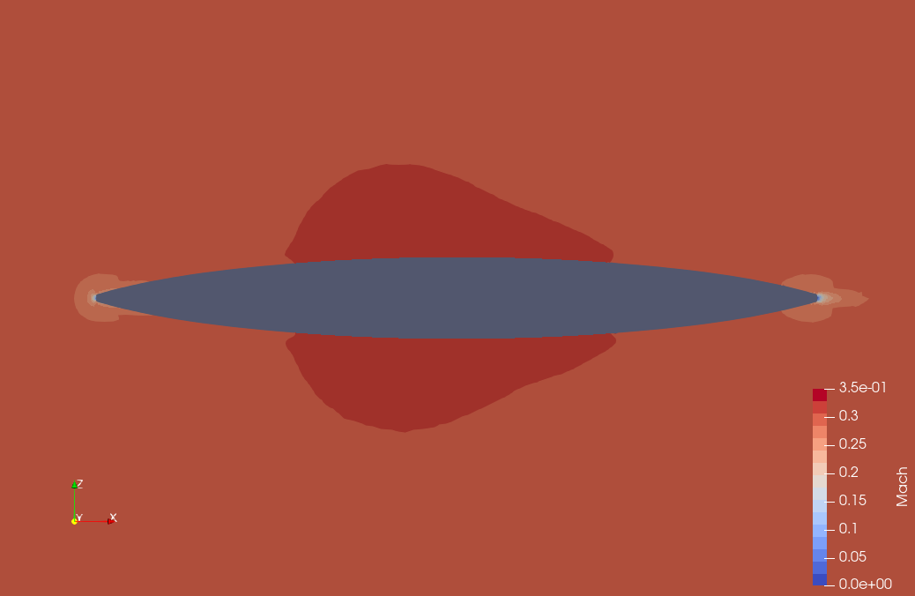
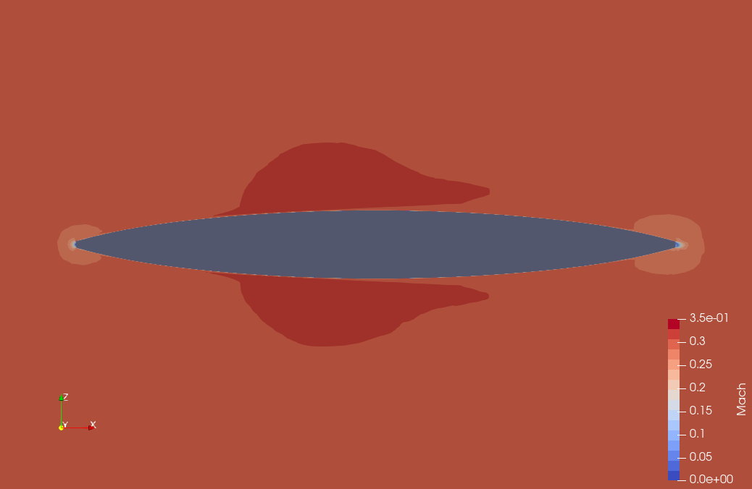
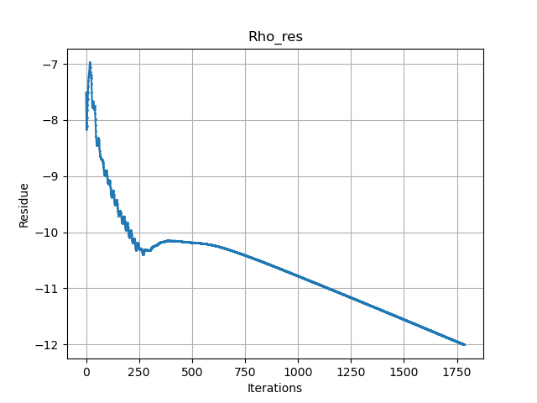
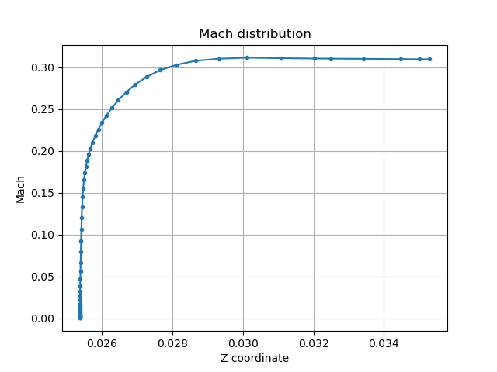
Validazione mesh e risultati CFD
Euler vs RANS
Residui
Mach profile
Strato limite catturato solo con RANS
Condizione di non slip verificata
Convergenza numerica stabile

Slide 12
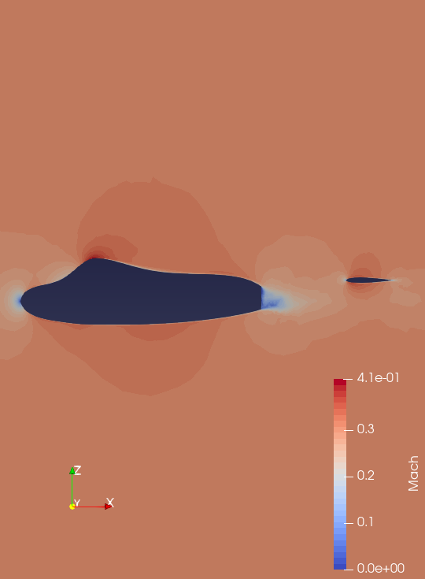
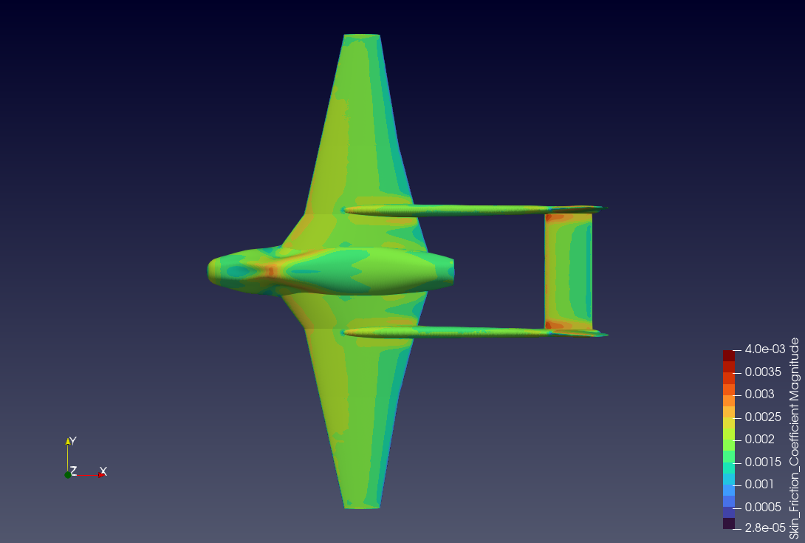
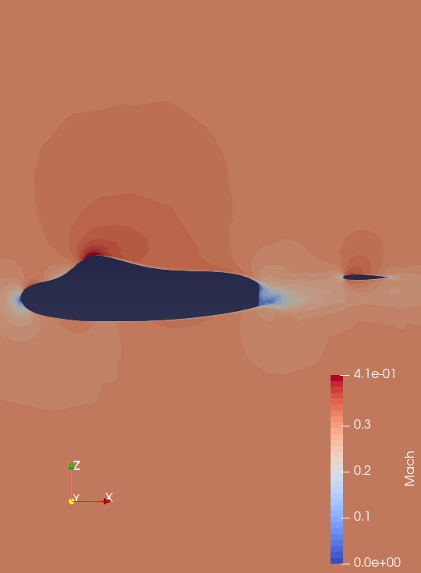
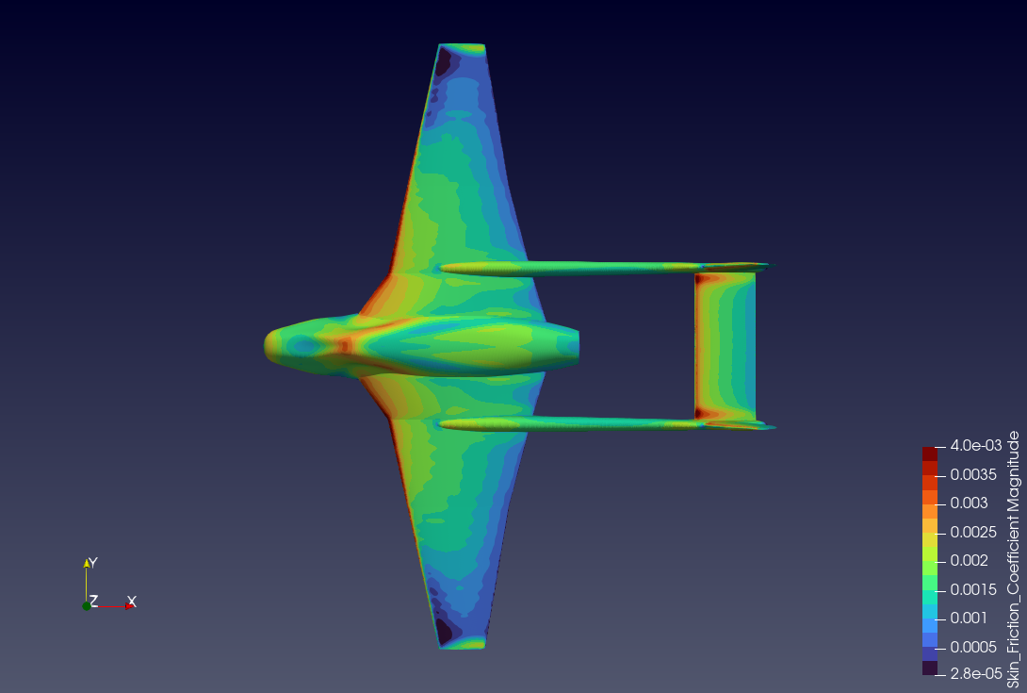
Ulteriori risultati
Mach profile
Skin friction coefficient
AoA 0°
AoA 7°

Slide 13
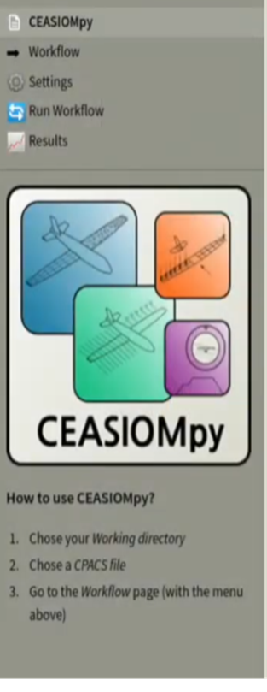
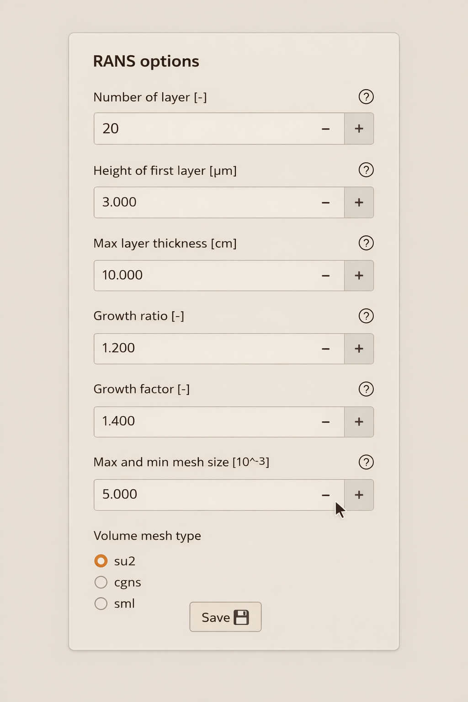
In CEASIOMpy
Modifica GUI per configurazioni RANS:
Introduzione pannello dedicato
Controllo di grandezze caratteristiche
Generazione automatica della mesh ibrida

Slide 14
Conclusioni e sviluppi futuri
Conclusioni:
Sviluppato workflow per mesh ibrida da geometrie di CPACS
Superati limiti di Gmesh su geometrie complesse
Generazione mesh robusta ed automatizzata
Validazione CFD: convergenza e coerenza fisica
Sviluppi futuri :
Maggiore flessibilità nella scelta dei parametri di mesh
Mantenimento nomenclatura delle componenti del velivolo
Adattamento automatico della mesh a regioni critiche
Estensione a configurazioni complesse (motori, superfici mobili)

Slide 15
Grazie per l’attenzione

